Slide 1
Enviro 5
Rola bakterii
w obiegu pierwiastków w przyrodzie

Slide 2
Obieg pierwiastków przyrodzie polega na ich przechodzeniu z form nieorganicznych lub nieożywionych organicznych do protoplazmatycznych struktur komórek i z powrotem do abiotycznej części ekosystemu.
W przypadku niektórych pierwiastków do obiegu wchodzą dwie lub więcej ich form.

Slide 3
Szybkość obiegu danego pierwiastka jest w zasadzie skorelowana z jego zawartością w biomasie.
Pierwiastki, których udział w biomasie jest duży, tzw. makroelementy (C, H, O, N, P), krążą znacznie szybciej niż mikroelementy (Mg, K, Na i chlorki) czy pierwiastki śladowe (B, Co, Cr, Cu, Mo, Ni, Se, Sn, V, Zn).
Od reguły tej są jednak odstępstwa, gdyż niektóre mikroelementy i pierwiastki śladowe (Fe, Mn, Ca i Si), ze względu na pełnione specyficzne funkcje, krążą stosunkowo szybko.

Slide 4
Siłą napędową krążenia w przyrodzie prawie wszystkich pierwiastków są głównie trzy procesy biologiczne:
Wiązanie CO₂ atmosferycznego przez organizmy autotroficzne dzięki energii słonecznej (fotoautotrofy) i chemicznej (chemolitoautotrofy).
Asymilacja i mineralizacja materii organicznej przez mikroorganizmy heterotroficzne (głównie bakterie i grzyby
= reducenci).
3. Wiązanie azotu atmosferycznego przez nieliczne wyspecjalizowane gatunki bakterii oraz archeony (prokarioty wiążące azot cząsteczkowy).

Slide 5
Obieg tlenu w przyrodzie
CO₂ + H₂O → CH₂O + O₂ (fotosynteza tlenowa)
CH₂O + O₂ → CO₂ + H₂O (oddychanie tlenowe)

Slide 6
Węgiel występuje w trzech stopniach utlenienia:
CH₄ (najsilniej zredukowany),
(CH₂O)n – ekwiwalent węglowodanów,
CO₂ i CO (najsilniej utleniony)
Chemiczne przemiany obiegu węgla włączają procesy:
1) biosyntezy materii organicznej z węgla nieorganicznego przez autotrofy (fotosynteza i chemosynteza), prowadzone
głównie w warunkach tlenowych oraz w znakomitej mniejszości w warunkach beztlenowych;
2) utleniania CO zgodnie z reakcją:
CO + H₂O → CO₂ + 2 H⁺ + 2e–
3) biodegradacji materii organicznej na każdym poziomie łańcucha troficznego (mineralizacja, dekompozycja, transformacja) i tworzenie wtórnej materii organicznej w postaci biomasy organizmów heterotroficznych.

Slide 7
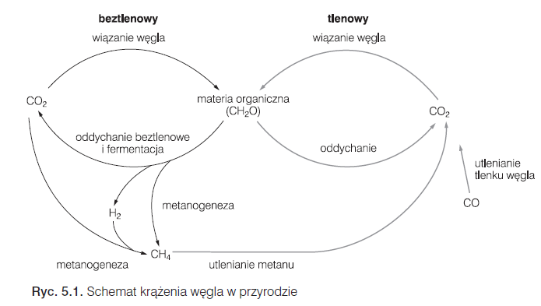

Slide 8
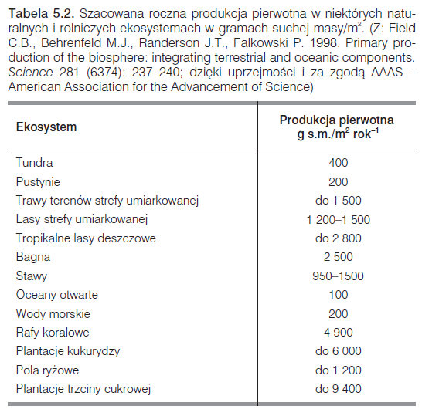

Slide 9
W skali globalnej
63% węgla związanego w biomasie to wynik fotosyntetycznej działalności roślin lądowych (głównie wiecznie zielone lasy strefy tropikalnej i umiarkowanej) i intensywnie uprawianych rolniczo,
33% jest skutkiem aktywności fitoplanktonu mórz i oceanów.
Ocenia się, że ilość węgla włączonego rocznie w biomasę w procesie wiązania dwutlenku węgla wynosi 5–15x10¹⁰ Mg, co stanowi 8–15% całej jego zawartości w atmosferze, przy czym udział bakterii autotroficznych (foto- i chemosyntetyzujących) jest w tym bilansie niewielki i dotyczy głównie ekosystemów wodnych.
Szacowana biomasa bakterii, roślin oraz Eukarya wynosi od 700 do 1100 Pg (petagram, 10¹⁵ g) węgla organicznego (Whitman i wsp. 1998).

Slide 10
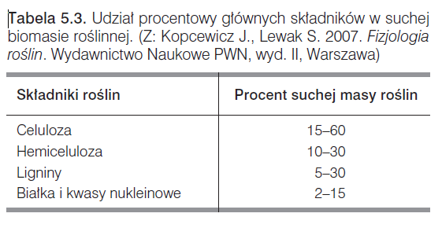

Slide 11
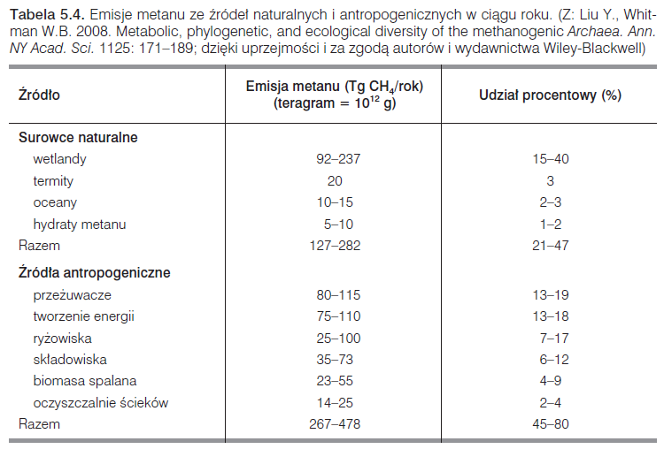

Slide 12
Azot cząsteczkowy
asymilowany przez bakterie wiążące N₂ z szybkością 92 mln ton /rok
uwalniany do atmosfery w ilości 83 mln ton/rok

Slide 13
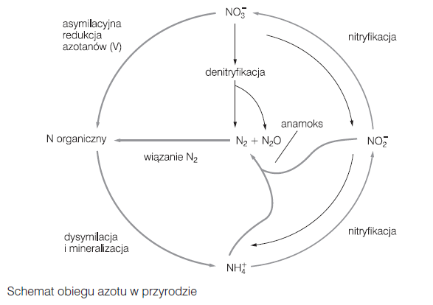

Slide 14
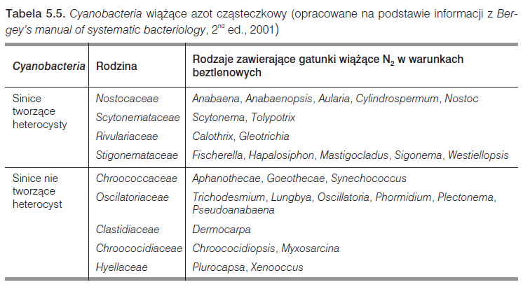

Slide 15
Przykłady symbiotycznych asocjacji bakterii wiążących N₂:
Rhizobiaceae z roślinami motylkowymi;
Frankia z roślinami okrytonasiennymi;
Cyanobacteria z grzybami (porosty, np. Nostoc z Gunnera);
Klebsiella aerogenes z roślinami (brodawki na liściach);
sinica Aphanocapsa feldmanni z gąbkami
Richelia intracellularis z morskimi okrzemkami
bakterie przewodu pokarmowego termitów, przeżuwaczy;
Azospirillum lipoferum i A. brasiliense z trawami tropikalnymi; Azotobacter paspali z Paspalum notatum (trawa tropikalna); Gluconacetobacter diazotrophicus z trzciną cukrową;
Azoarcus spp. z trawą Kallar;
Hapalosiphon ze Sphagnum;
Nostoc z wątrobowcami.

Slide 16
Przykłady wolno żyjących bakterii wiążących N₂
1) tlenowe i mikroaerofilne wiążące N₂ w warunkach tlenowych, należą do rodzajów: Azotobacter, Azomonas,
Beijerinckia, Derxia, Cyanobacteria, Nocardia, Pseudomonas, Methylobacterium, Methylococcus,
Methylomonas, Methylosinus;
2) fakultatywne beztlenowce wiążące N₂ tylko w warunkach beztlenowych: Enterobacteriaceae: E. coli, Escherichia intermedia, Citrobacter freundii, Citrobacter intermedius, Klebsiella pneumoniae, Klebsiella aerogenes, Enterobacter aerogenes, Enterobacter cloacae, Erwinia herbicola;
3) wiążące N₂ w warunkach beztlenowych

Slide 17
Wiążące N₂ w warunkach beztlenowych:
fototrofy:
  Chromatiaceae (C. vinosum),
  Ectothiorhodospirillaceae (gatunki Ectothiorhodospira, Halorhodospira i Thiorhodospira),
c. Chlorobiaceae (C. limicola),
d. Rhodospirillaceae (R. rubum, R. capsulata, R. vanielli)
chemolitotrofy: Alkalilimicola halodurans, Methanobacterium sp., Methanococcus sp., Methanosarcina sp., Thioalkalispira microaerophila;
heterotrofy: Bacillus (B. polymyxa, B. macerans); Clostridium
(C. butyricum, C. butylicum, C. beijerinckii, C. pasteurianum,
C. madisonii, C. kluyverii, C. felsineum);
(BRS): Desulfovibrio (D. desulfuricans, D. gigas),
Desulfotomaculum (D. ruminis, D. orientalis)

Slide 18
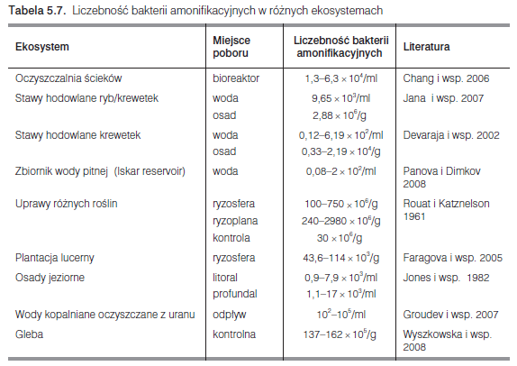

Slide 19
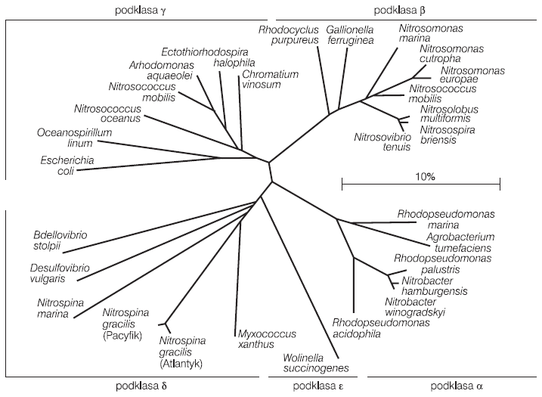

Slide 20
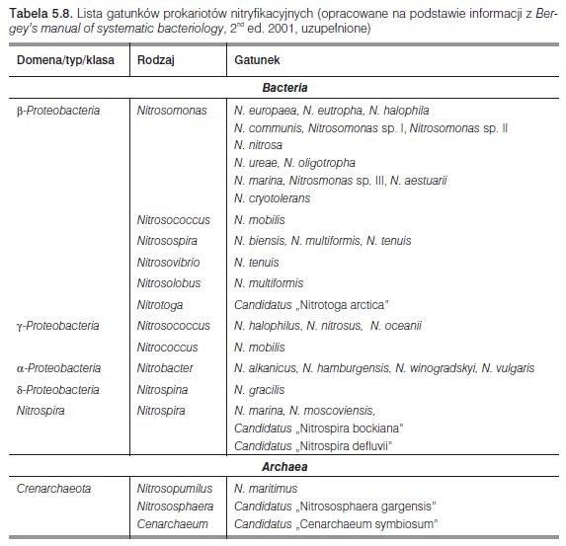

Slide 21
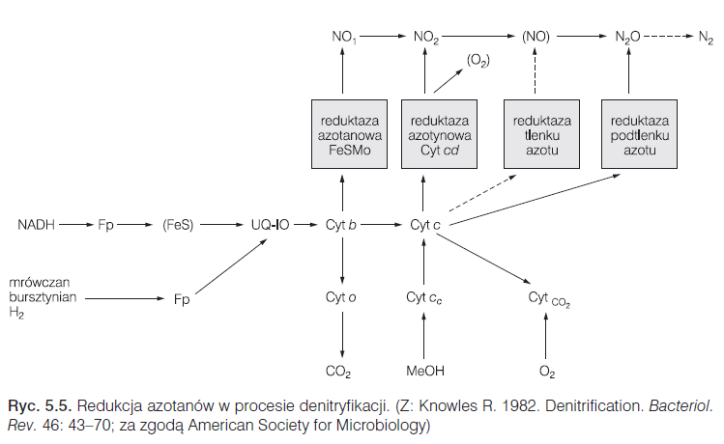

Slide 22
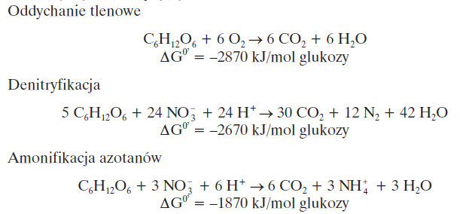

Slide 23
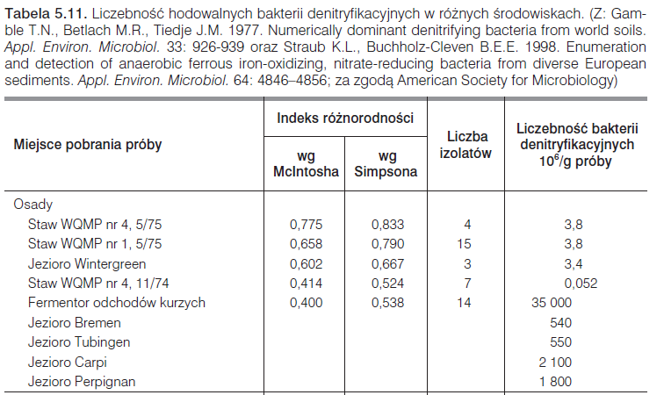

Slide 24
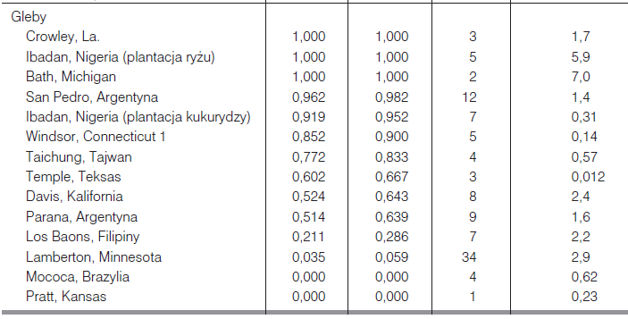

Slide 25
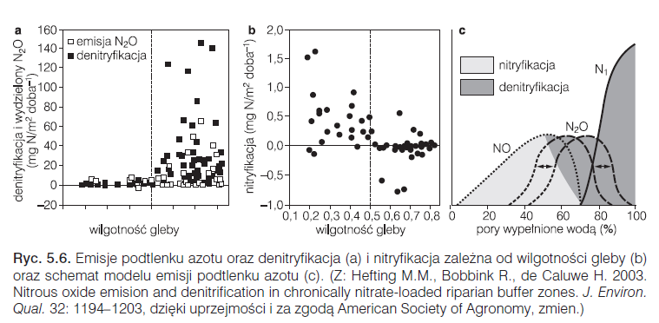

Slide 26
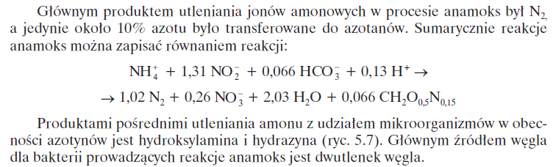
Anamoks

Slide 27
Candidatus „Brocadia” (Ca. „Brocadia anammoxidans”, Ca. „Brocadia fulgida”, Ca. „Brocadia” sp. 40),
Candidatus Kuenenia (Ca. „Kuenenia stuttgartensis”),
Candidatus „Scalindua” (Ca. „Scalindua brodae”, Ca. „Scalindua wagneri”, Ca. „Scalindua sorokinii”)
Candidatus Anammoxoglobus (Ca. „Anammoxoglobus
propionicus”)
Candidatus Jettenia (Ca. „Jettenia asiatica”).
Szacuje się, że bakterie prowadzące proces anamoks w skali globalnej są odpowiedzialne za straty azotu w osadach dochodzące do 20%, a w Morzu Czarnym oraz w Zatoce Dulce nawet do 40%.

Slide 28
Obieg fosforu
Bakterie kumulujące fosforany
1) α-Proteobacteria (Afipia sp., Bosea thiooxidans, Defluvicoccus vanus, Mesorhizobium sp., Paracoccus yeeii);
2) β-Proteobacteria (Acidovorax avenae, Dechloromonas sp., Rhodocyclus sp., Xylophilus ampelinus;
3) γ-Proteobacteria (Anaeromyxobacter dehalogenas),
Malikia (M. granosa);
4) Bacteroidetes (Nostocoida limicola),
5) Actinobacteria (Microbacterium nematophilum,Pseudonocardia zijingensis),
6) Firmicutes (Bacillus sp.).
Metodą FISH stwierdzono występowanie Candidatus „Accumulibacter phosphatis” (γ-Proteobacteria),
kumulującego polifosforany i stanowiącego ponad 50% wszystkich bakterii występujących w osadzie czynnym.

Slide 29
Rozpuszczające
Bacillus i Pseudomonas oraz Aspergillus i Penicillium
Z rodzaju Bacillus zdolność do rozpuszczania fosforanów mają następujące gatunki: B. brevis, B. cereus, B. circulans, B. firmus,
B. licheniformis, B. megaterium, B. mesenteroicus, B. mycoides,
B. polymyxa, B. pumilus, B. pulvifaciens, B. subtilis zasiedlające ryzosferę roślin motylkowych, ryżu, kukurydzy, palm kokosowych, juty, papryczki chilli oraz owsa.
Gatunki z rodzaju Pseudomonas, takie jak P. strata, P. cissicola,
P. fluorescens, P. pinophilum, P. putida, P. syringae, P. aeruginosa, P. putrefaciens, P. stutzeri, zasiedlają ryzosferę kapusty, kukurydzy, soi, ciecierzycy oraz gleby pustynne i jeziora Antarktydy.

Slide 30
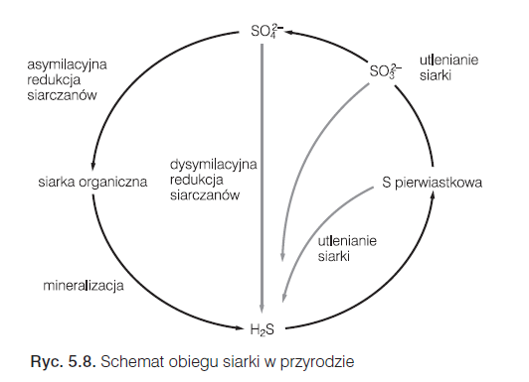
Obieg siarki

Slide 31
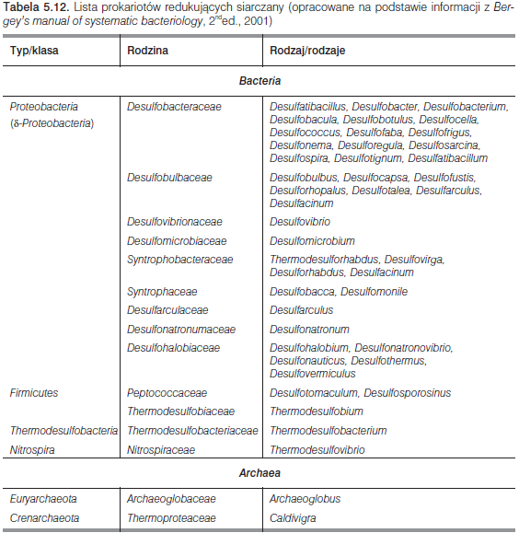

Slide 32
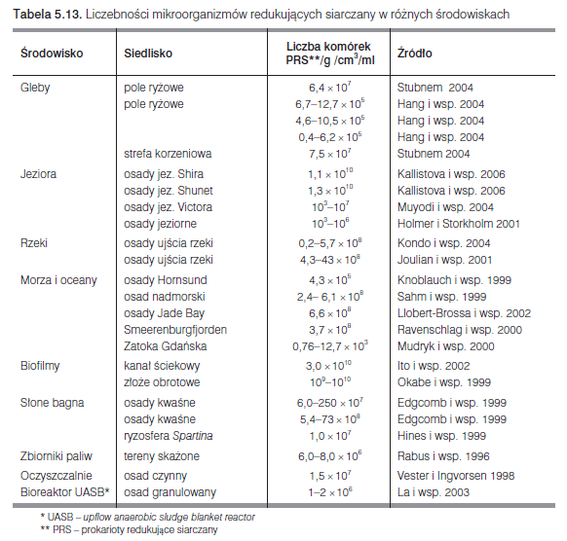

Slide 33
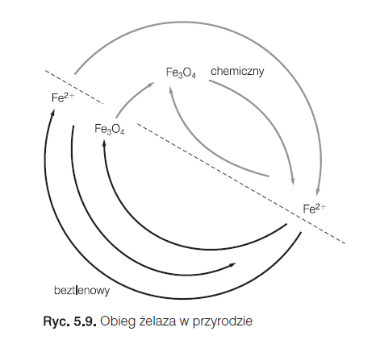

Slide 34
Metale jednej grupy ulegają procesom utleniania i redukcji (reakcje oksydoredukcyjne) z udziałem mikroorganizmów
(jako źródło energii do wzrostu chemolitotroficznego
lub jako akceptory elektronów w oddychaniu beztlenowym).
Reakcje te są włączone w procesy wietrzenia skał (procesy glebotwórcze), pozyskiwania metali z rud niskoprocentowych, zmniejszania toksyczności odpadów składowanych zawierających metale ciężkie, takie jak arsen (As), kadm (Cd), rtęć (Hg), selen (Se).
Reakcjom utleniania i redukcji, oprócz żelaza, podlega również mangan (Mn).

Slide 35
Metale drugiej grupy podlegają procesowi biometylacji, polegającej na przyłączeniu grupy metylowej (donorem grupy metylowej jest zwykle metylokobalamina) do metalu (połączenia organometaliczne) lub jej odłączeniu (demetylacja, biodemetylacja).
Szczególną uwagę należy zwrócić na rtęć (Hg) ze względu na jej toksyczność.
Ogromne ilości rtęci uwalniają się do atmosfery w procesie spalania paliw kopalnych (rocznie od 2 do 7 × 10⁴ Mg Hg).
Rtęć ta powraca do gleby i wód powierzchniowych wraz z opadami atmosferycznymi.
Rtęć metaliczna nie pozostaje długo w przyrodzie. Jedną z transformacji rtęci jest jej alkilacja do związków organicznych, łatwo wnikających do organizm żywych [(CH₃)₂Hg], inną – zmiana stanu skupienia i wyparowywanie (biometylacja rtęci).

Slide 36
Biometylacja innych metali potencjalnie toksycznych (pierwiastki biologicznie obce), takich jak As, Pb, Cr, Se, Au, Pt i Sn, która zachodzi z udziałem licznych gatunków:
1). grzybów pleśniowych z rodzajów: Aspergillus, Candida, Neurospora, Penicillium, Saccharomyces, Schizophillum, Scopulariopsis)
2). bakterii (z rodzaju Aeromonas, Acinetobacter, Alcaligenes, Bacillus, Flavobacterium, Klebsiella, Mycobacterium oraz Pseudomonas).
Biometylowane formy niektórych metali są bardziej toksyczne niż formy metaliczne, np. trimetyloarsyna czy dimetyloselenek. Jednakże formy biometylowane łatwiej ulegają depozycji w środowisku.

Slide 37
Jak zrekapitulował James Lovelock
(autor teorii GAIA, 1995),
organizmy żywe i środowisko abiotyczne są ze sobą nierozerwalnie związane tworząc superorganizm, który rozwijając się, wpływa w istotny sposób na regulację klimatu oraz chemię całej biosfery.

